Slide 1
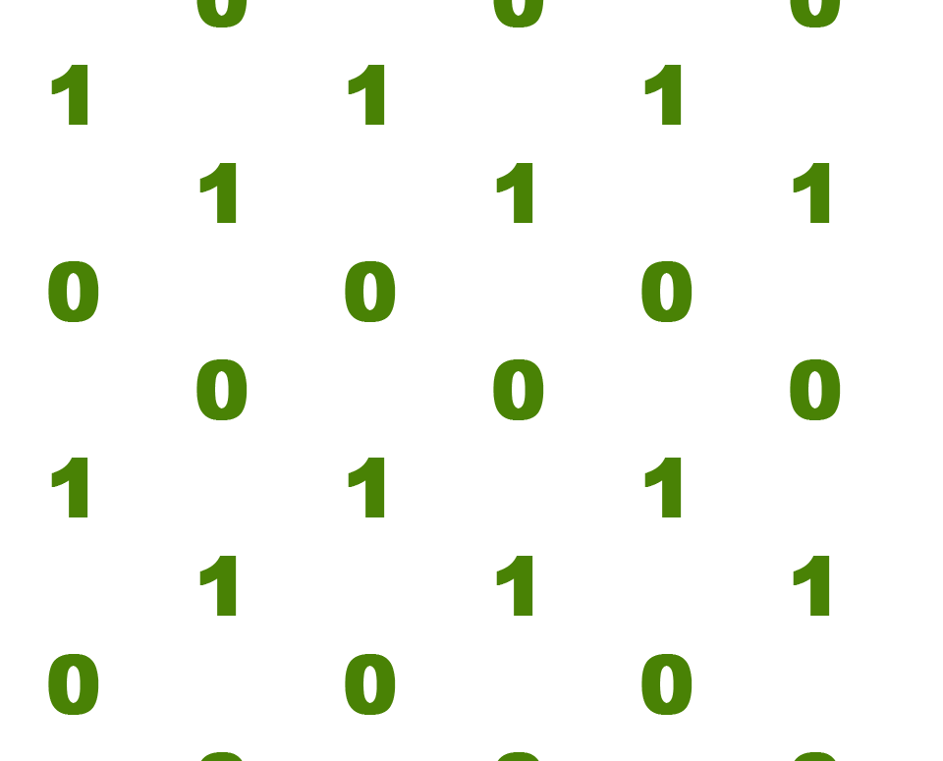

Klasifikácia zdravia ľudského plodu na základe údajov z CTG
Bc. Dávid Držík

Slide 2
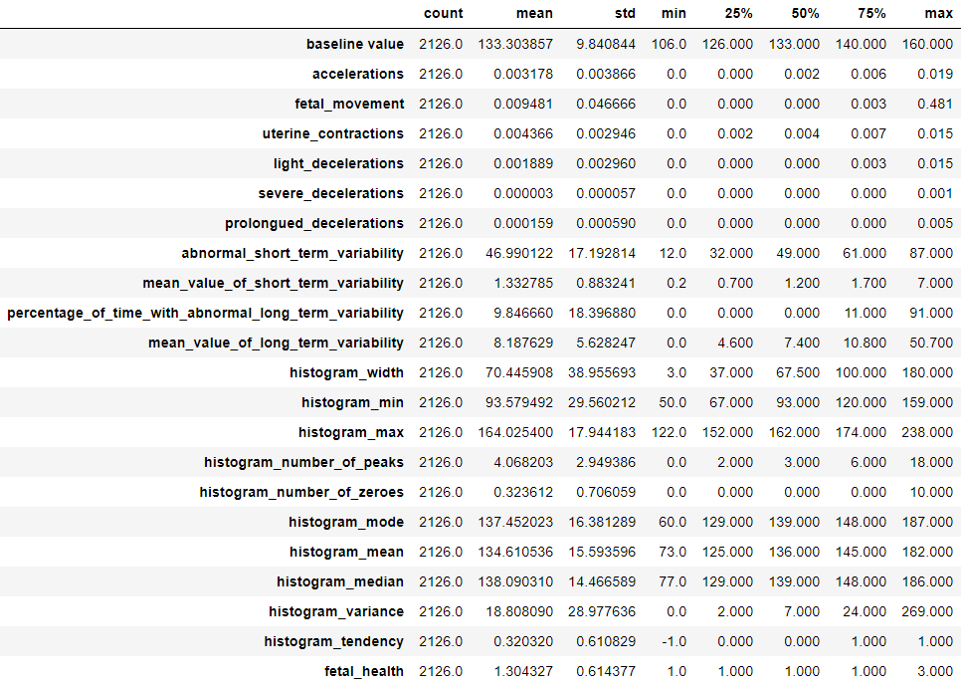
Preskúmanie Datasetu
data.describe()
2126 rows × 22 columns

Slide 3
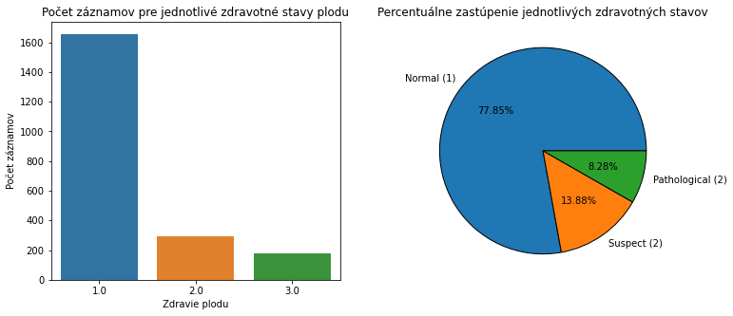
Analýza dát
Normal (1): 1655, Suspect (2): 295, Pathological (3): 176

Slide 4
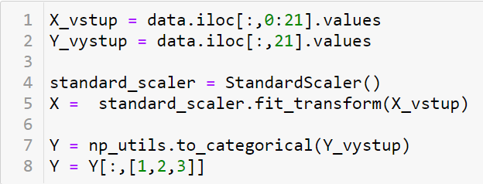
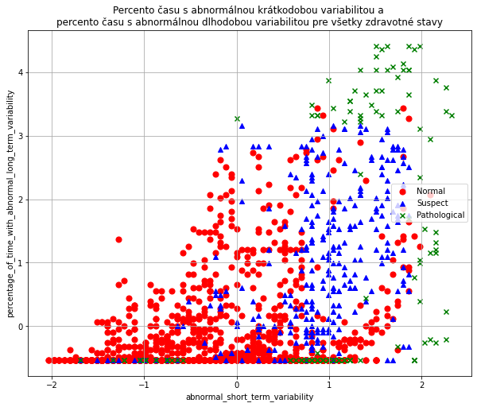
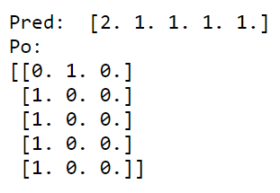
Predspracovanie dát - Normalizácia
Prvých 5 výstupných dát prevedených
do kategorickej premennej

Slide 5
Predspracovanie dát – Trénovacie a testovacie dáta
from sklearn.model_selection import train_test_split
vstup:
zoškálované vstupné dáta,
výstupné dáta v kategorickej podobe
pomer trénovacích a testovacích dát = 80 : 20

Slide 6
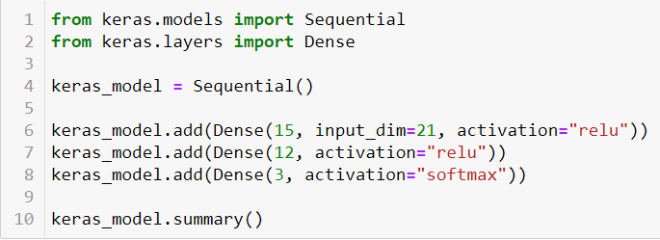
Vytvorenie modelu a trénovanie neurónovej siete
sekvenčný model
prvá vrstva: 15 neurónov, 21 vstupov
druhá vrstva: 12 neurónov
výstupná vrstva: 3 neuróny
Epoch 90/90 - loss: 0.1226 - accuracy: 0.9515 - val_loss: 0.2791 - val_accuracy: 0.9343

Slide 7
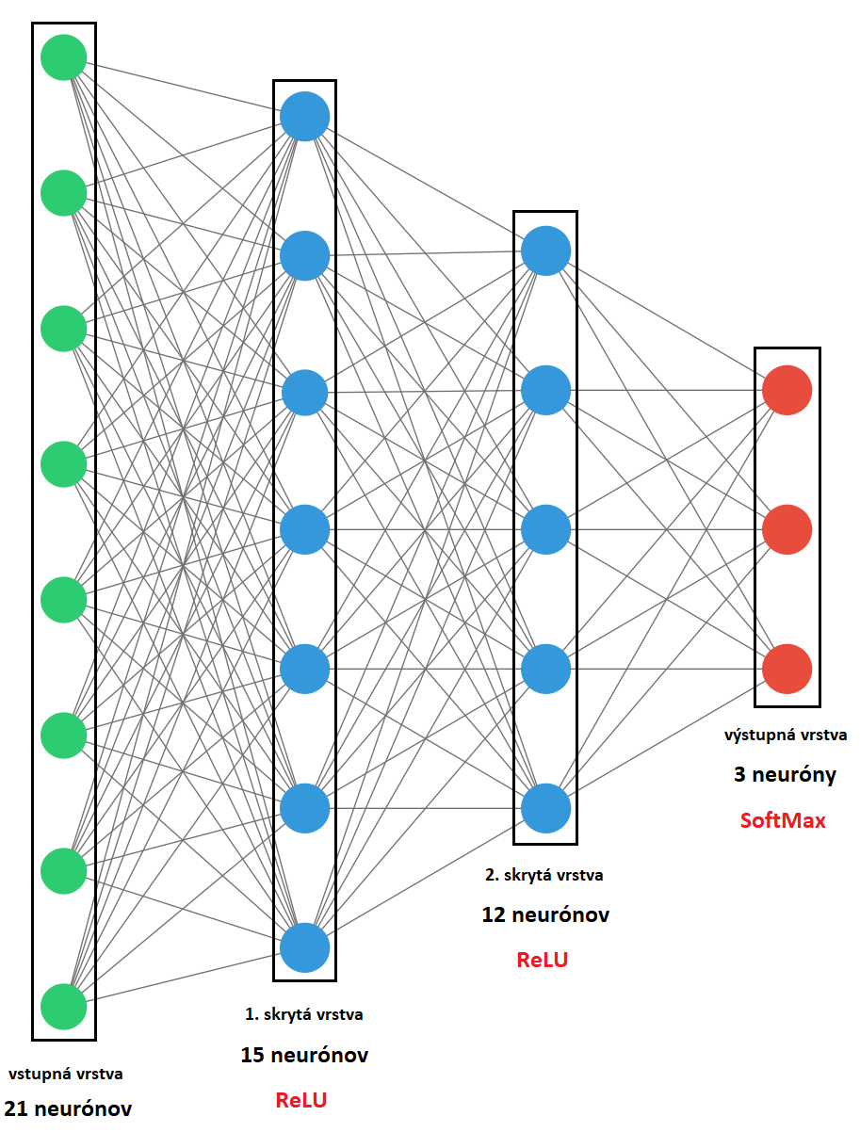
Vzhľad neurónovej siete

Slide 8
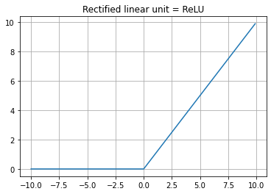
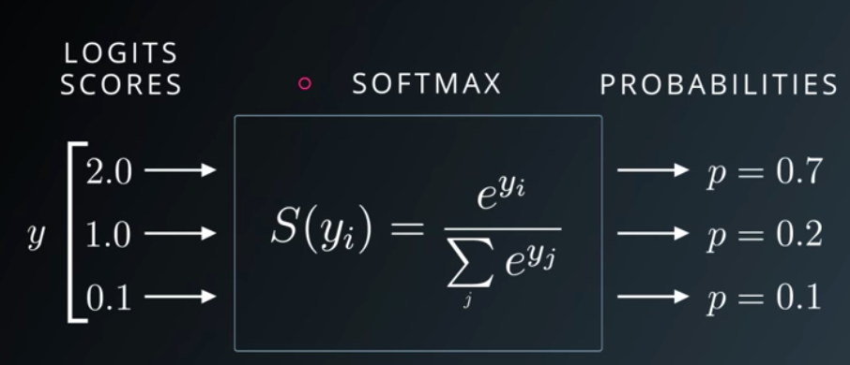
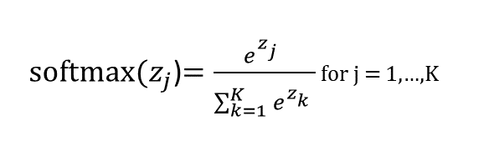
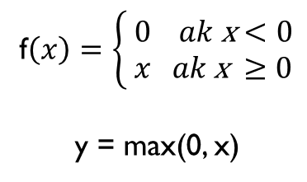
Aktivačné funkcie
f$\left(x\right)=\left\{\begin{aligned} 0 ak \text{x}<0 \\ x ak \text{x} ≥0\end{aligned}\right.$
y = max(0, x)

Slide 9
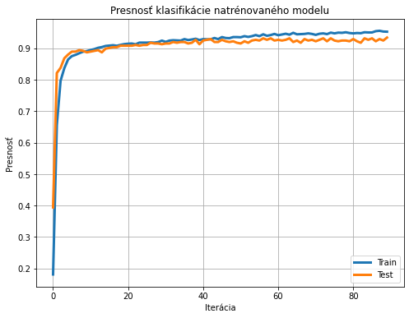
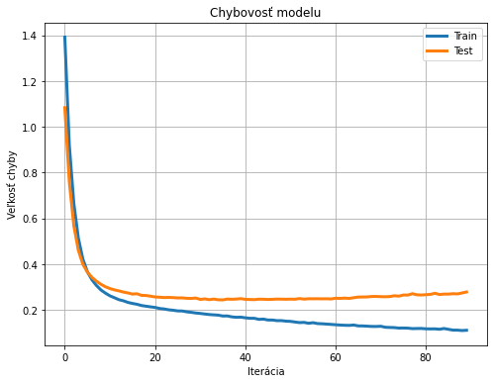
Presnosť a chybovosť neurónovej siete
sgd: loss: 0.2033 - accuracy: 0.9085 - val_loss: 0.2305 - val_accuracy: 0.9249
adam: loss: 0.1183 - accuracy: 0.9448 - val_loss: 0.2545 - val_accuracy: 0.9343
adamax: loss: 0.1520 - accuracy: 0.9343 - val_loss: 0.2287 - val_accuracy: 0.9296
nadam: loss: 0.1166 - accuracy: 0.9488 - val_loss: 0.2469 - val_accuracy: 0.9061

Slide 10
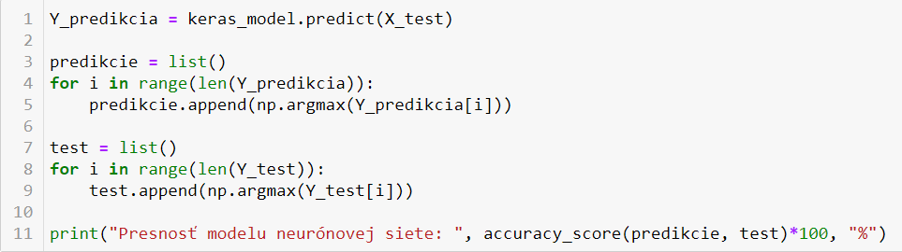
Testovanie neurónovej siete
[0.33, 0.47, 0.20]
1
Presnosť modelu neurónovej siete: 93.42723004694837 %

Slide 11
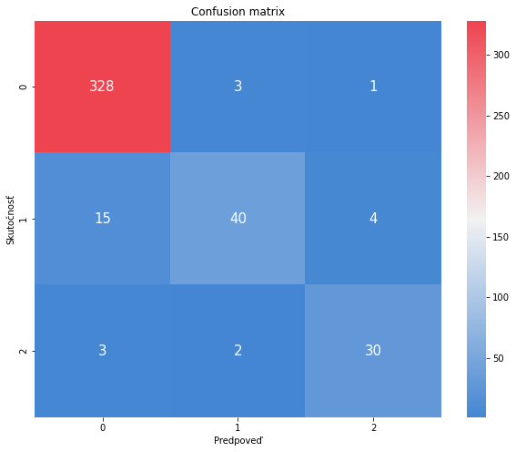
Testovanie neurónovej siete

Slide 12
Zdroje
https://www.kaggle.com/andrewmvd/fetal-health-classification
https://www.ncbi.nlm.nih.gov/pmc/articles/PMC6822315/
https://scikit-learn.org/stable/modules/generated/sklearn.preprocessing.StandardScaler.html
https://keras.io/
https://www.tensorflow.org/api_docs/python/tf/keras/activations/softmax
https://machinelearningmastery.com/adam-optimization-algorithm-for-deep-learning/
https://deeplizard.com/images/png/deep%20neural%20network%20with%204%20layers.png

Slide 13
Ďakujem za pozornosť

